Slide 1

Introdução ao Desenvolvimento Web
Guilherme Arthur de Carvalho
Analista de sistemas
https://linktr.ee/decarvalhogui
Notes:
Cada tema deve ter sua respectiva apresentação, visando o desenvolvimento (teórico e/ou prático) do tópico em questão.

Slide 2
Objetivo Geral
Introduzir os conceitos fundamentais do desenvolvimento web, compreendendo a estrutura básica da web, a arquitetura cliente-servidor e as principais tecnologias front-end e back-end.

Slide 3
Pré-requisitos
N/A
Notes:
Liste aqui os pré-requisitos para o tema, desde configurações do ambiente até as noções básicas necessárias para uma melhor assimilação do conteúdo.

Slide 4
Conteúdo
Introdução ao desenvolvimento web
APIs – Conceitos fundamentais
Notes:
Sumarize aqui os conteúdos/assuntos que serão abordados durante o curso. Caso o seu curso tenha poucas vídeoaulas, no máximo 06, pode listá-las e então comente tecnicamente o conteúdo que será abordado. Caso o seu curso possua mais de 6 vídeoaulas, sugerimos agrupá-las em assuntos maiores para comentar especialmente neste slide.

Slide 5

Introdução ao desenvolvimento Web
Introdução ao desenvolvimento Web

Slide 6
O que é desenvolvimento Web?
Desenvolvimento web refere-se ao processo de criação de websites e aplicações para a internet ou uma intranet. Abrange uma variedade de tarefas, incluindo web design, programação web, gestão de bancos de dados e engenharia de servidores.

Slide 7
Componentes principais
Frontend: A parte do website que os usuários interagem diretamente. Envolve a criação de interfaces de usuário e experiências, usando tecnologias como HTML, CSS e JavaScript.
Backend: O 'bastidor' de um website, onde ocorrem o processamento de dados, gerenciamento de banco de dados e controle de servidor. Envolve linguagens como Python, Java, Go, etc.

Slide 8
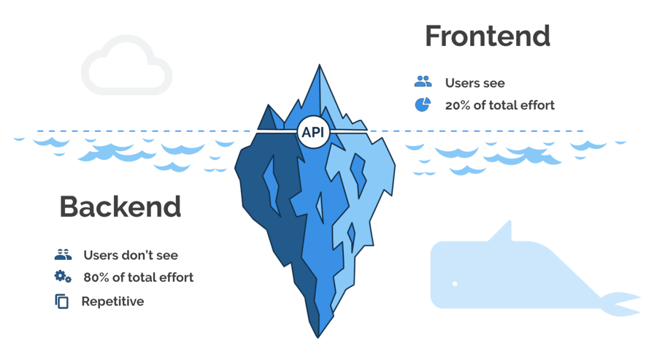

Slide 9
Como a Web funciona?
Introdução ao desenvolvimento Web

Slide 10
Internet vs. Web
A internet é uma rede global de computadores interconectados. A Web, ou World Wide Web, é um sistema de informação construído sobre a internet que utiliza o protocolo HTTP para transmitir dados.

Slide 11
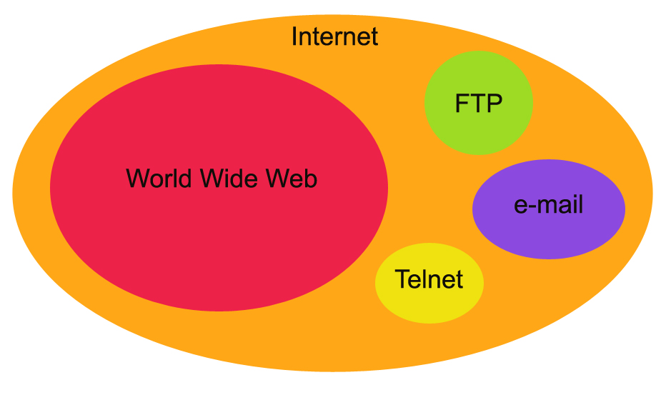

Slide 12
Protocolo HTTP
HTTP (Hypertext Transfer Protocol) é o protocolo fundamental usado na Web para a transferência de dados. Quando um usuário acessa um site, o navegador envia uma solicitação HTTP para o servidor do site, que responde com os dados do site.

Slide 13
Funcionamento de um Website
Solicitação do usuário: Tudo começa com o usuário inserindo um URL no navegador ou clicando em um link.
Resolução de DNS: O URL é traduzido em um endereço IP através de um sistema chamado DNS (Domain Name System).
Conexão com o servidor: O navegador utiliza o endereço IP para estabelecer uma conexão com o servidor que hospeda o site.
Resposta do servidor: O servidor processa a solicitação HTTP e envia de volta os arquivos do site, geralmente em HTML, CSS e JavaScript.
Renderização no navegador: O navegador interpreta esses arquivos e exibe os site ao usuário.

Slide 14
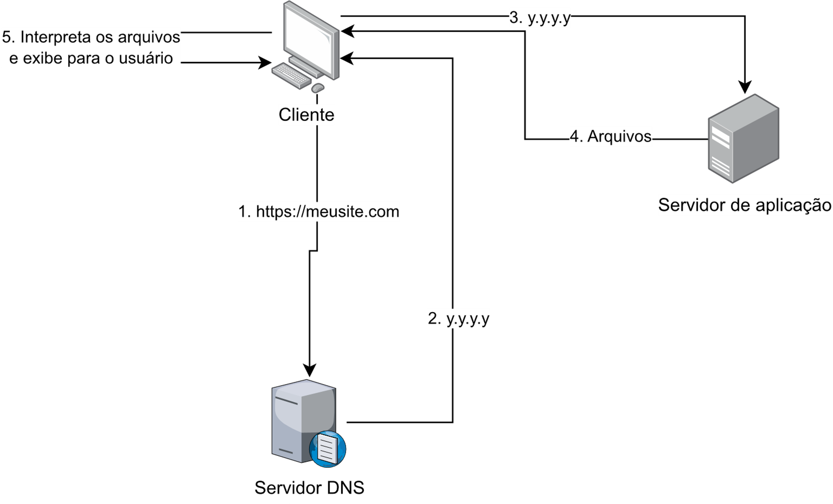

Slide 15
Tecnologias envolvidas
Além de HTML, CSS e JavaScript, tecnologias como SSL/TLS para segurança, APIs para interatividade e bancos de dados para armazenamento de dados também desempenham um papel vital no funcionamento da Web.

Slide 16
Tecnologias front-end e back-end
Introdução ao desenvolvimento Web

Slide 17
Front-end: A interface do usuário
Front-end refere-se à parte do desenvolvimento web que lida com a interface do usuário. O objetivo é apresentar informações de forma interativa e acessível para o usuário final.

Slide 18
Tecnologias chave
HTML (Hypertext Markup Language): Estrutura o conteúdo da web.
CSS (Cascading Style Sheets): Estiliza e apresenta o conteúdo HTML.
JavaScript: Torna as páginas web interativas e dinâmicas.

Slide 19
Back-end: A lógica por trás dos bastidores
Back-end é a parte do site que o usuário não vê. Inclui servidor, aplicação e banco de dados. É responsável por gerenciar e processar dados, garantindo que tudo no front-end funcione corretamente.

Slide 20
Linguagens e tecnologias
Linguagens: Python, Ruby, PHP, Java, JavaScript, entre outras.
Banco de dados: PostgreSQL, MySQL, MongoDB, Oracle, etc.
Frameworks: Django (Python), Express (JavaScript), Spring Boot (Java).

Slide 21
Desenvolvimento Full Stack
Desenvolvedores Full Stack são profissionais que têm habilidades tanto em front-end quanto em back-end, sendo capazes de trabalhar em ambas as áreas do desenvolvimento web.

Slide 22
APIs - Conceitos fundamentais
Introdução ao desenvolvimento Web

Slide 23
O que é uma API?
API ou Interface de Programação de Aplicações, é um conjunto de regras e definições que permite que diferentes aplicações de software ou componentes se comuniquem entre si. Funciona como um intermediário, permitindo que pedidos sejam feitos e respostas sejam recebidas entre diferentes sistemas de software.

Slide 24
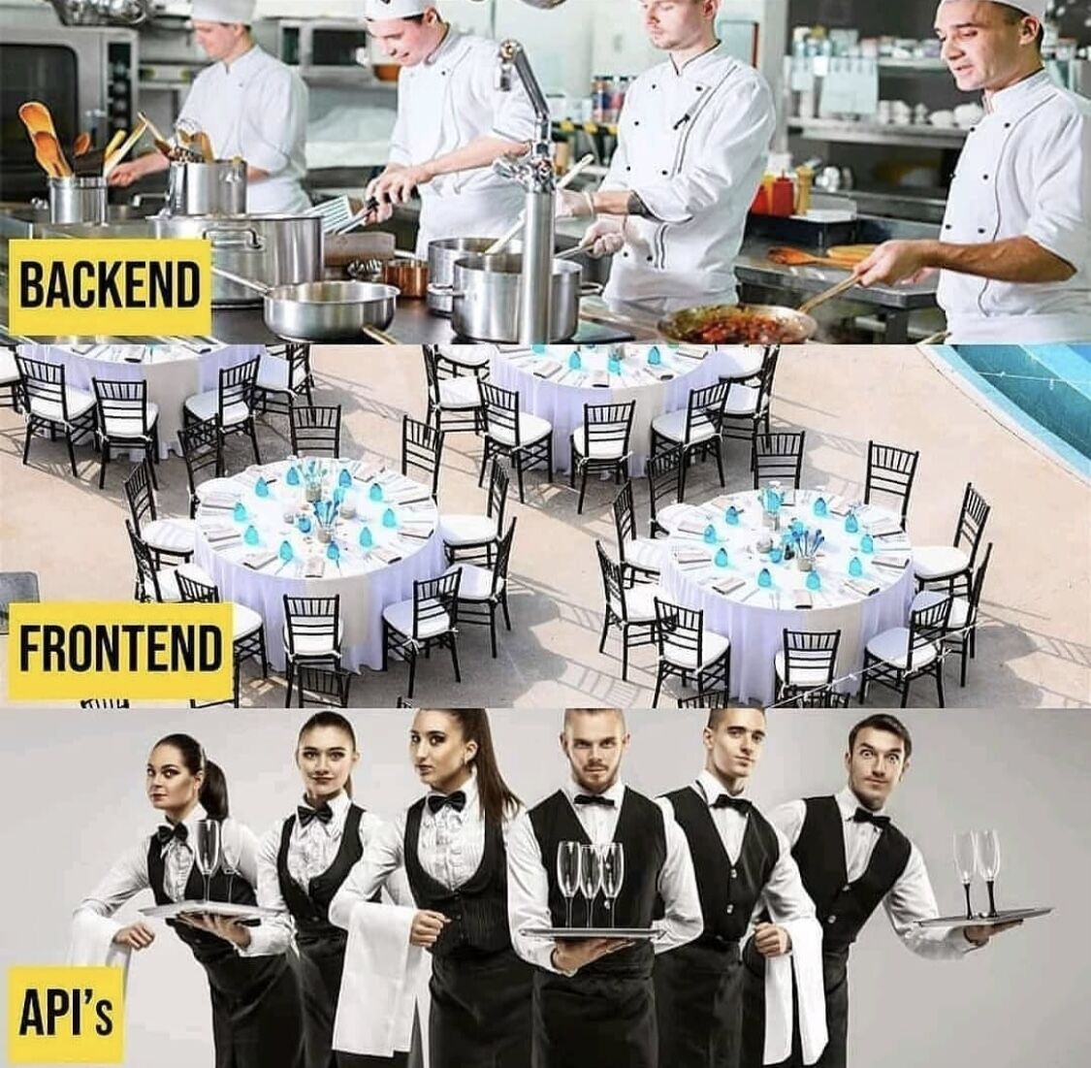

Slide 25
APIs no contexto da Web
Na web, as APIs são usadas para permitir a interação entre diferentes serviços e aplicações, como enviar dados de um usuário de um aplicativo para um servidor ou solicitar dados de um serviço externo (por exemplo, redes sociais, mapas, previsão do tempo).

Slide 26
Importância das APIs
As APIs são cruciais para a construção de aplicações modernas e escaláveis. Elas permitem a flexibilidade para integrar e expandir funcionalidades sem reinventar a roda.

Slide 27
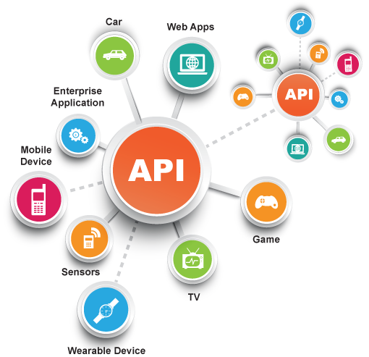

Slide 28
Exemplos práticos
APIs de pagamento: Facilita transações de comércio eletrônico através de diferentes plataformas de pagamentos.
https://vindi.github.io/api-docs/dist/#/

Slide 29
Tipos de APIs: RESTful, SOAP e GraphQL
Introdução ao desenvolvimento Web

Slide 30
API RESTful
RESTful refere-se a APIs que seguem os princípios do REST (Representational State Transfer). São baseadas em padrões HTTP e utilizadas para interações web.

Slide 31
Características de APIs RESTful
Uso dos métodos HTTP (GET, POST, PUT, DELETE) para operações CRUD.
Curva de aprendizado menor.
Fácil de entender e implementar.

Slide 32
API SOAP
SOAP (Simple Object Access Protocol) é um protocolo que define um padrão para a troca de mensagens baseadas em XML.
https://www.w3schools.com/xml/xml_soap.asp

Slide 33
Características de APIs SOAP
Protocolo baseado em XML para troca de informações.
Independente de linguagem e plataforma de transporte.
Suporte para operações complexas e segurança avançada.

Slide 34
API GraphQL
Uma linguagem de consulta para sua API, e um servidor capaz de executar essas consultas, retornando apenas os dados especificados.
https://studio.apollographql.com/public/SpaceX-pxxbxen/variant/current/explorer

Slide 35
Características de APIs GraphQL
Permite que os clientes especifiquem exatamente quais dados querem.
Eficiente na redução de solicitações e no tamanho dos dados transferidos.
Flexível e fortemente tipada, facilitando a evolução das APIs.

Slide 36
Escolhendo o tipo certo de API
A escolha depende das necessidades especificas do projeto, dos recursos disponíveis e da expertise da equipe.
RESTful é popular pela simplicidade, SOAP é preferido para segurança e transações complexas, enquanto GraphQL é ideal para aplicações que requerem dados dinâmicos e personalizados.

Slide 37
Verbos HTTP: GET, POST, PATCH, PUT e DELETE
Introdução ao desenvolvimento Web

Slide 38
Verbos HTTP em APIs RESTful
Em APIs RESTful, os verbos HTTP têm papéis específicos que se alinham com as operações CRUD.
Esta abordagem padronizada permite que as APIs sejam intuitivas e previsíveis, facilitando a interação entre diferentes sistemas e aplicações.

Slide 39
Convenções RESTful
GET para leitura, POST para criação, PUT/PATCH para atualização e DELETE para remoção.
Essas convenções são fundamentais para o design de uma API RESTful bem projetada.

Slide 40
Dúvidas?
> Fórum/Artigos - https://web.dio.me/articles

Slide 41
Exemplo de código:
Insira sua imagem dentro deste espaço
(retire o retângulo azul, ele deverá ser utilizado somente para referência)
WEBCAM

